Slide 1


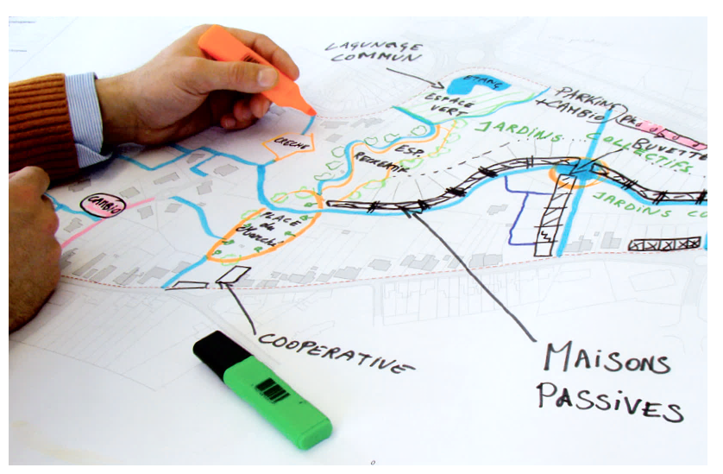
La formation continue, à la charnière entre enseignement et recherche-action
JDR+D_2015 : Comment la recherche alimente mon enseignement, et réciproquement ?
Journée De la Recherche et des Doctorants 2015 de la Faculté LOCI –
– Bruxelles, 23 janvier 2015 –
Bénédicte DAWANCE et Anne SINZOT, benedicte.dawance@uclouvain.be, anne.sinzot@uclouvain.be
– Faculté d'Architecture, d'Ingénierie Architecturale, d'Urbanisme [LOCI]
Université catholique de Louvain (UCL), Louvain-la-Neuve, Belgique – http://sites.uclouvain.be/loci

Slide 2
Liens entre recherche et enseignement au CREAT:
La formation continue,
à la charnière entre enseignement et recherche-action
Bénédicte Dawance et Anne Sinzot
Janvier 2015

Slide 3



Enseignement ?
Recherche-action?
QUI : Formations continues
INEMAP
institut européen de management public
Eco-Conseil
Parcs naturels
CCATM…
(Etudiants Master, Conseillers en AT…)
→ Pour la plupart, des professionnels qui se réorientent ou se recyclent
→ Un public TRES varié, en formations et en âges

Slide 4
Enseignement ?
Recherche-action?
QUI : Formations continues
QUOI : Formation à la pratique de l’aménagement du territoire :
apprendre à faire et à utiliser
des outils pour développer, composer et gérer le territoire

Slide 5
Enseignement ?
Recherche-action?
Enseigner sur base de recherches axées sur la pratique/le terrain :
les recherches-actions
→ Des études pratiques (via marchés publics, subventions)
= l’action territoriale, un laboratoire d’expérimentation continuel, capitalisation d’un savoir-faire,
qui est beaucoup plus que du service à la société !
Comment apprendre à pratiquer
si on n’a pas pratiqué soi-même ?

Slide 6
Enseignement ?
Recherche-action?
QUI : Formations continues
QUOI : Formation à la pratique
COMMENT : construire la démarche méthodologique à partir d’une simulation de pratique concrète
→ Le cas de Profondeville

Slide 7
Le contexte de la formation
Un groupe de 35 demandeurs d’emploi / 1an
(un groupe d’une 15aine en formation décalée /1 an)
Une journée de formation, qui clôture un module consacré à l’aménagement du territoire
→ Module comportant des exposés théoriques (les différents outils de l’aménagement du territoire, les institutions, le jeu et la confrontation des acteurs…)
En parallèle d’autres modules consacrés à des matières environnement et développement durable (énergie, déchets, mobilité, communication…)

Slide 8
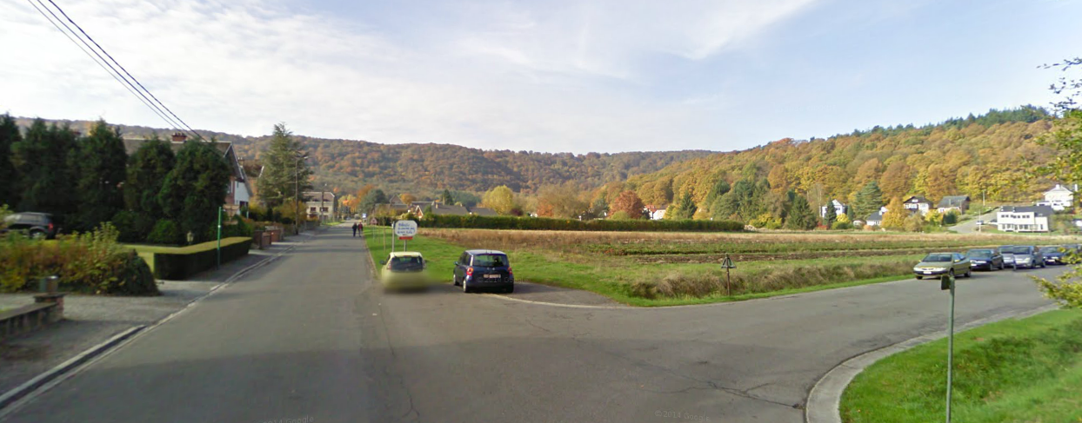
1. La question posée et l’objectif recherché
Réfléchir par groupes à l’aménagement d’un site particulier
→ Décoder ensemble toute la démarche méthodologique de l’aménagement (analyse et composition spatiale), en ce compris la concertation des acteurs et la négociation du projet

Slide 9
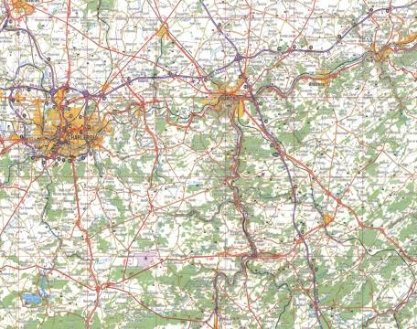
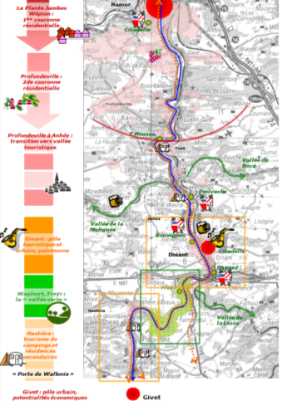
2. Situer dans un large contexte
Profondeville dans le « bassin de vie namurois »
RN4
Profondeville dans la vallée de la Haute-Meuse
Recherche CPDT 2005 :
scénarios prospectifs de recomposition des fonds de vallée

Slide 10
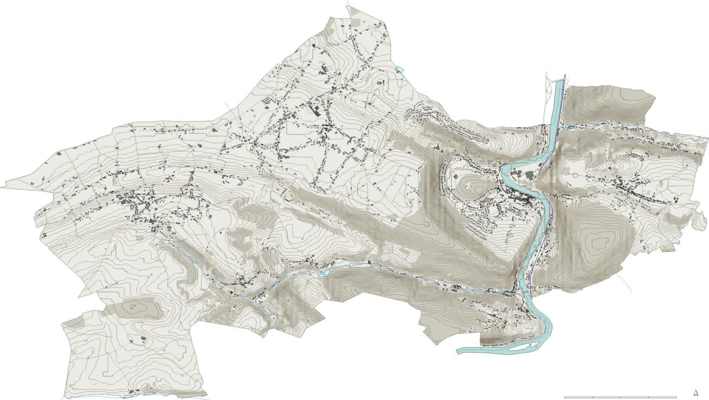
3. Appréhender l’échelle communale
Habiter la vallée
paysage, vues vers le fleuve,
Habiter le bocage
petits groupes bâtis dispersés, haies, vergers…
Bois-de-Villers : pôles d’activités,
modes doux, sécurité
Profondeville :
pôle communal, tourisme, patrimoine
Lesve : patrimoine, diversité de fonctions, sécurité
Gare
Lustin :
patrimoine, sécurité, urbanisation, accès gare
Arbre-Besinne :
patrimoine, urbanisation
Habiter le versant
paysage, bâti, végétation…
Rivière : tourisme, urbanisation, sécurité

Slide 11
3. Appréhender l’échelle communale
Observer pour comprendre la structure du territoire communal
→ Des pôles (commerces, équipements…), des axes (routes, chemin de fer, Meuse), des aires homogènes (plateau agricole, bocage, des paysages…), les vocations d’un territoire…
Observer… et déjà se questionner (analyse)
Schéma de structure de Profondeville

Slide 12
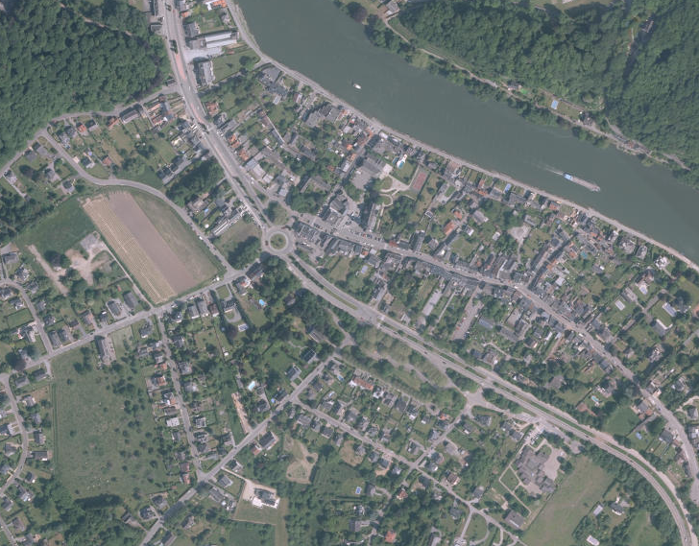
4. Aller sur le terrain à étudier

Slide 13
4. Aller sur le terrain à étudier
Parcourir ensemble le bourg, voir le site, ressentir le contexte
Méthodes issues de nombreux cas pratiques à l’échelle d’un projet d’urbanisme

Slide 14

2 à 4. Situation, commune, bourg, site
Aménager nécessite une approche multi-scalaire
partant du contexte global vers le site
Prendre en compte les contraintes et les tendances globales à différentes échelles pour l’aménagement du site :
ex. la vallée est conditionnée par le choix de l’Athus-Meuse
le site est conditionné par l’avenir du bourg, lui-même conditionné par les développements dans les bourgs et villages voisins

Slide 15
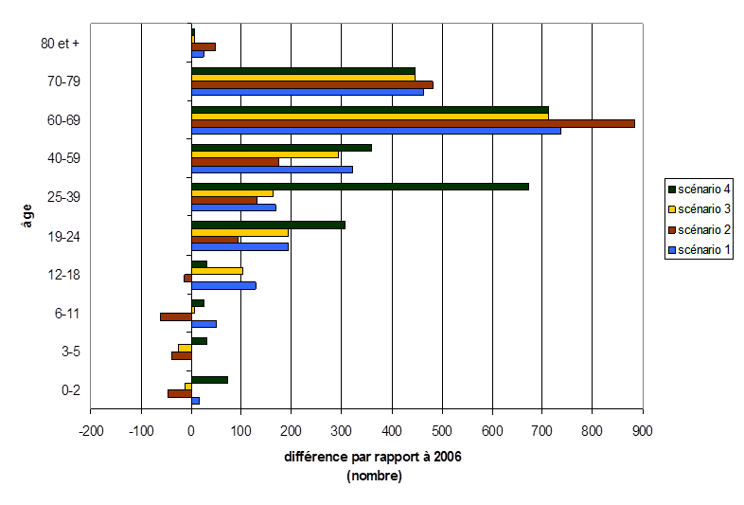
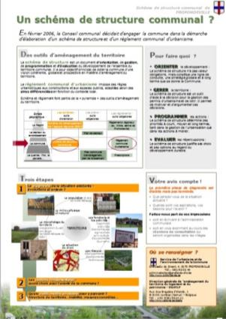
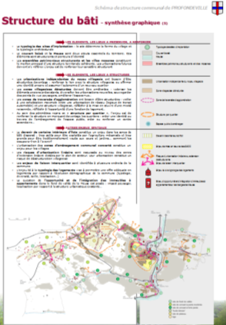
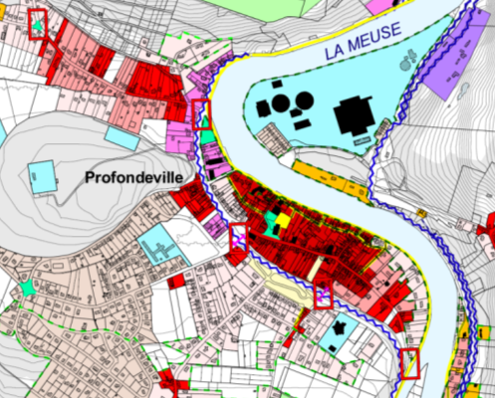
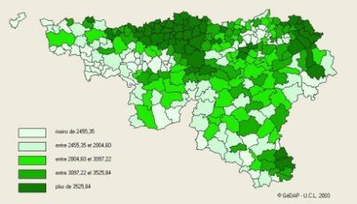
5. Classer /objectiver impressions et données
Par différents thèmes tels que : milieu physique, nature, paysage, logement, patrimoine bâti, aspects sociaux, équipements collectifs, activités économiques , commerciales, agriculture et forêt, mobilité, aspects juridiques…
Données objectives et subjectives
SSC de Profondeville
Votre avis compte ! Faites-nous part de vos impressions !

Slide 16
6. Identifier les enjeux
Les points forts et les points faibles, les évolutions possibles
(en sous-groupes puis tous ensemble)
SSC de Profondeville
Aménager nécessite une approche multi-secteurs
Et donc une équipe interdisciplinaire
Aménager nécessite une prise en compte du temps : évolutions passées et futures

Slide 17
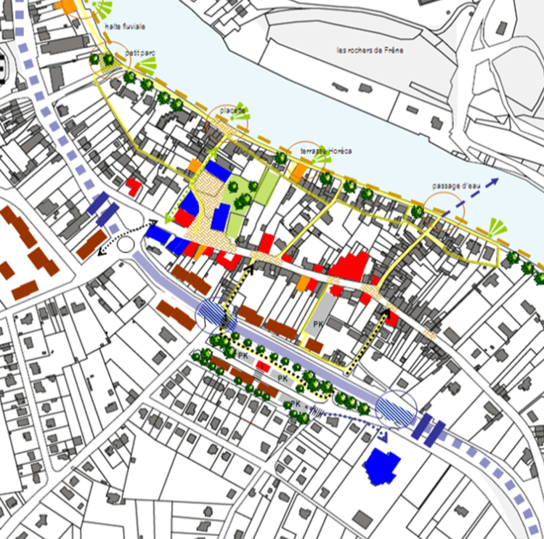
7. Définir des objectifs de développement
SSC de Profondeville
Comprendre les objectifs de développement, la vocation du bourg
En déduire la vocation du terrain par rapport à la structure du bourg
Quel type d’urbanisation ?
Poursuivre le pavillonnaire ? Préserver de l’urbanisation ? Densifier car proche du centre ?
Quelle vocation par rapport au centre ? Accepter du commerce ? De quel type ? Des services ?

Slide 18
8. Conception urbanistique sur le terrain
En sous-groupe, concevoir un aménagement pour le site : programmation et densité,
intégration, structure des voiries, de la trame verte…
9. Communiquer
Exposer aux autres en quelques minutes, sur base de 3 mots-clés

Slide 19
5 à 9. Du diagnostic à la conception
Les étapes majeures de la démarche de développement/aménagement/urbanisme :
- diagnostic multi-échelles et multi-disciplines
- synthèse des enjeux
- objectifs de la stratégie d’action
- définition des moyens d’action/composition
- mesure des impacts des choix posés
Les méthodes sous-jacentes : outils d’analyse, de prospective, de conception, de concertation…
Les produits « délivrables » : des « outils » d’aide à la décision (lignes de conduite), à sans cesse remettre sur le métier
Expérimenter la construction collective et concertée des outils

Slide 20
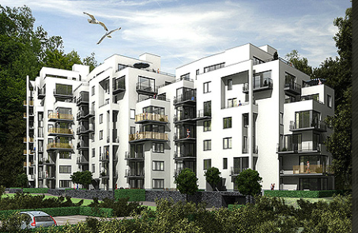
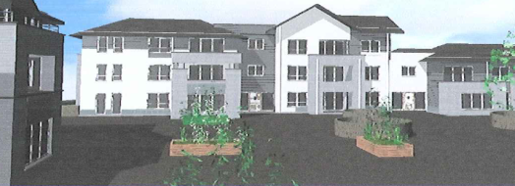
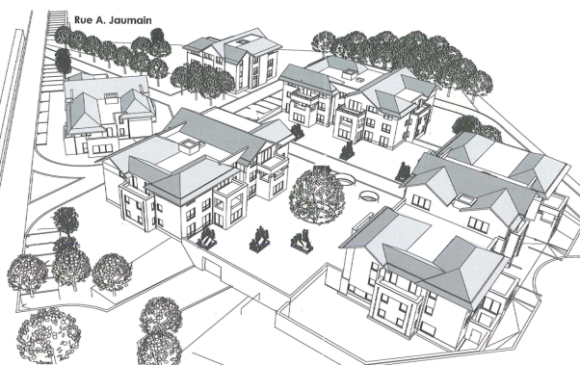
10. Prendre en compte les acteurs
Présentation des esquisses réellement proposées par des promoteurs , des réactions de rejet des riverains, des choix posés par le politique

Slide 21
10. Prendre en compte les acteurs
Présentation des esquisses réellement proposées par des promoteurs , des réactions de rejet des riverains, des choix posés par le politique
… s’oppose au principe de concentration …
… démesure et de « coup de poing » des plus disgracieux dans ce petit coin tranquille …
… en désaccord total …
… désarroi … ouvre la porte aux projets immobiliers les plus fous…
… mais aussi :
Densité trop faible à moins d’1km du centre !
… parfaitement inadaptée au contexte architectural et paysager du lieu….

Slide 22
10. Prendre en compte les acteurs
Compréhension et prise en compte du jeu des acteurs,
complexité, réalisme…
Méthodes de communication, d’arbitrage
Expériences issues de nombreux cas pratiques et de contextes variés

Slide 23
11. Echanges et retours sur l’exercice
Frustrations, réalisme
Apports de chaque formation (interdisciplinarité)
Chaque cas nécessite une prise en compte du contexte spécifique : question posée, par qui ? Résultats attendus ? Échelle, temporalité ? …?

Slide 24
En conclusion…
50 années de recherches-actions
capitalisation d’un savoir-faire d’amélioration de méthodes et d’outils
Résilience des outils : à adapter sans cesse, remise en question continuelle
Importance de la forme pour communiquer
Importance d’une élaboration concertée des outils : partager les avis et les visions, partager les pratiques, mettre les acteurs en réseau…
Merci de votre attention !

